Slide 1
HIPI 중간 확인 -캡스톤 인공지능-
20175130 박건우
20175125 김지호

Slide 2
아이디어&계획
반려묘가 집에 혼자 있을 때 또는 반려묘가 아파서 평소와 다른 행동 패턴을 보이는지 등 고양이의 라이프를 주인이 확인할 수 있도록 하는 프로젝트
고양이가 하는 주요 행동인 밥 먹을 때, 물 마실 때, 화장실 갈 때를 주인에게 알려준다.
이번 학기 내에는 라즈베리파이에서 구현하여 확인까지만 가능하도록 할 예정
수업이 종료된 뒤에는 어플리케이션을 통해 직접 사용이 가능할 정도로 만들 계획

Slide 3
데이터셋 준비
영상에서 고양이 검출 - Oxford-IIIT Pets dataset
소리 분류 – 밥 먹는 소리, 물 마시는 소리, 화장실 소리 10초
각 class당 100개 씩 수집

Slide 4
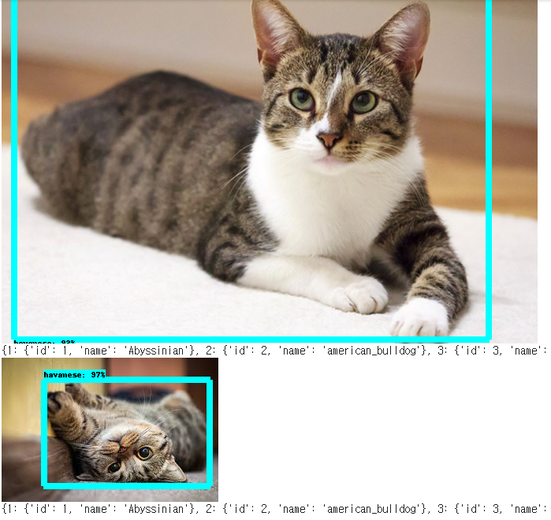
고양이 이미지 검출
#동물 검출을 위한 프로토 타입
PATH_TO_LABELS = 'models/research/object_detection/data/pet_label_map.pbtxt‘
#object detection을 위한 모델
model_name = 'ssd_mobilenet_v1_coco_2017_11_17'
Notes:
동영상 처리를 하기 전 이미지로 고양이 검출 코드 작성 결과와 모델의 적합성 확인 필요

Slide 5

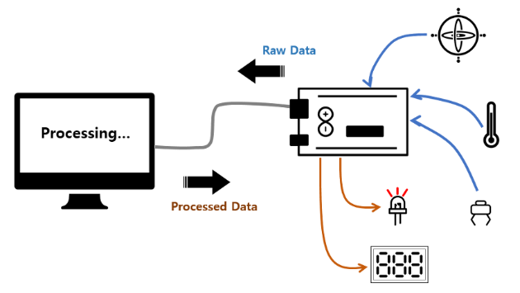
소리
데이터셋을 3class별로 100개를 수집
이후 라즈베리파이 FFT를 통해 주파수를 측정하여 소리 구분 딥러닝을 시킬 예정

Slide 6
문제점
영상
많은 동물 검출 예시에서 faster rcnn모델 사용
프로토 타입 실행 시 ssd mobilenet모델이 더 적합
=>확인 필요
소리
FFT를 통해 딥러닝을 할 예정인데 데이터셋이 적은 수지만 딥러닝이 가능할 지와 밥을 먹을 경우도 사료와 같이 구분가는 소리 말고 참치를 먹으면 물 마시는 소리와 비슷한데 구분이 갈 지 타당성 검토가 필요

Slide 7
계획
Cam에서 고양이 실시간 검출
Oxford-IIIT Pets dataset을 이용한 데이터 훈련
라즈베리파이, Pi camera 설정
소리센서를 장착후 라즈베리 os설치
FFT를 이용한 정확한 소리 구분

